Slide 1
Säkerhetsintroduktion
Järnväg och Spårväg

Slide 2
Syfte
Säkerhetsintroduktionen ska bidra till säkra arbetsplatser genom att berörd personal delges nödvändig information för att:
  Förstå vilka risker som finns
  Vilka regler som gäller
  Vilket ansvar vi har själva

Slide 3
Säkerheten ska alltid prioriteras först!
Spårinfrastrukturen är en riskfylld miljö. Det viktigaste målet med arbetsmiljöarbetet är att skapa en säker arbetsplats, för alla som arbetar och vistas här.
Arbetet ska bedrivas på ett sådant sätt att det inte skapar någon konflikt mellan säkerheten och andra viktiga mål. Säkerheten ska alltid prioriteras först.
Det går inte att förutse och skriva instruktioner för allt. Samtliga aktörer i anläggningen måste därför handla efter sitt eget goda omdöme. Det är av största vikt att ingen aktör påbörjar ett arbete, dem inte har rätt kunskap eller kompetens att utföra. Påbörja aldrig en åtgärd, om du inte vet att du kan avsluta den på ett säkert sätt, oavsett omfattning.
Vi är många entreprenörer, i en anläggning som är under konstant förändring, vilket gör det omöjligt att i varje enskild tidpunkt med säkerhet kunna veta vad förutsättningarna för ett arbete, på en specifik plats är. Samtliga aktörer måste därför alltid reflektera, dokumentera och kommunicera risker som deras arbete kan få för andra aktörer i anläggningen.
På så sätt tar vi ett gemensamt ansvar för allas vår arbetsmiljö.

Slide 4
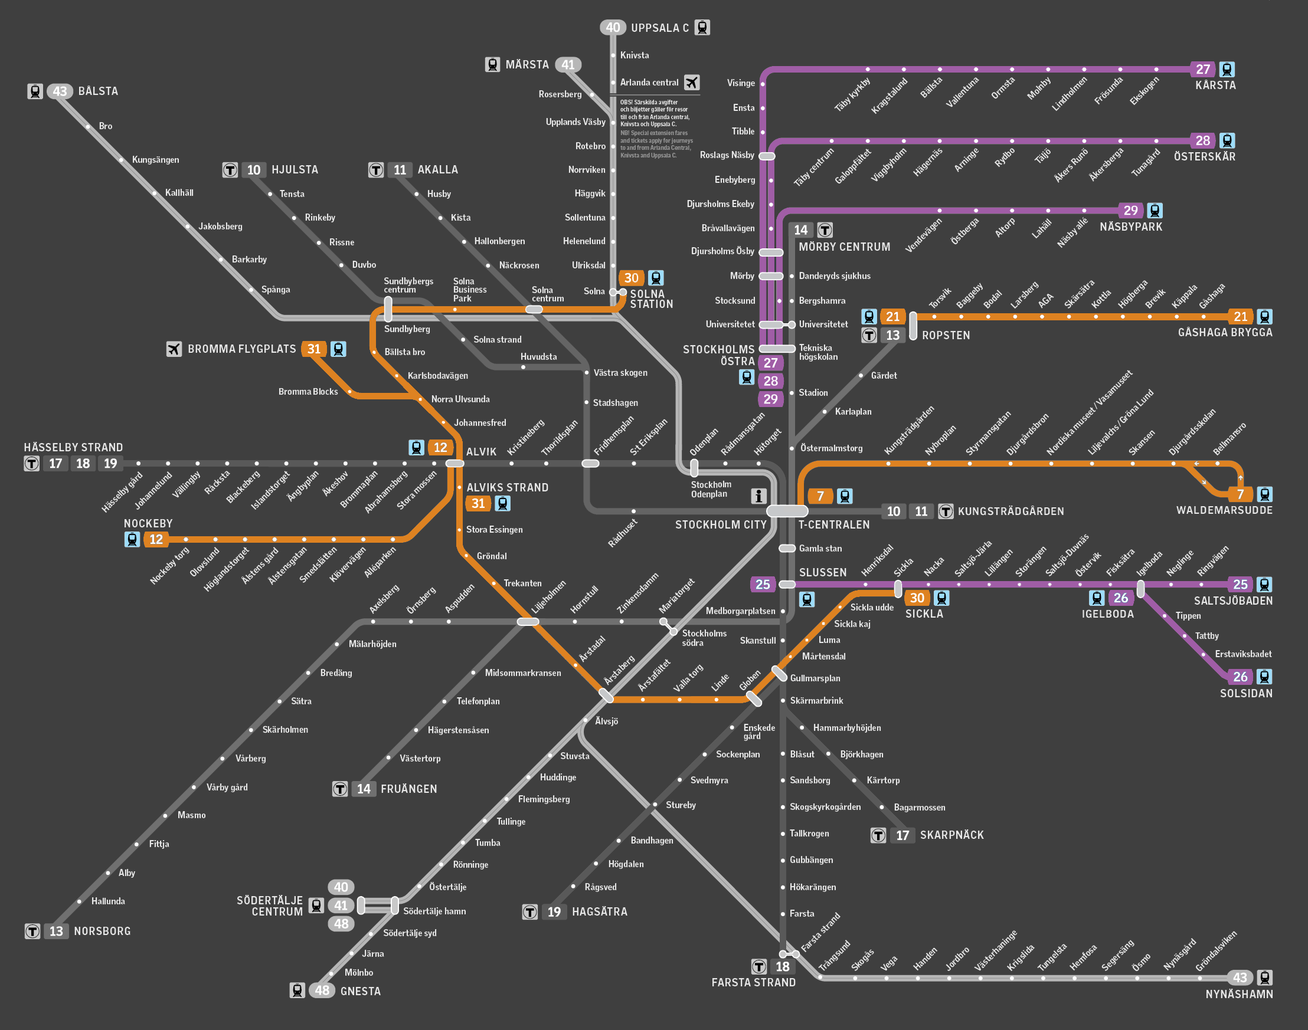
Spårvägar och Järnvägar
Anläggningarna är primärt fristående med vissa kopplingar till angränsande anläggningar samt även mot Trafikverket.
Omfattningen är:
Roslagsbanan (jvg)
Saltsjöbanan (jvg)
Pendeltågsdepåer (jvg)
Tvärbanan (spv)
Lidingöbanan (spv)
Nockebybana (spv)
Spårväg City (spv)

Slide 5
Arbetsmiljöorganisation
Byggherre
Carlos Blacutt Siles
Sektionschef
Infra BEST
Byggarbetsmiljö-samordnare
Planering och projektering
Carlos Blacutt Siles
Sektionschef
Infra BEST
Byggarbetsmiljö-samordnare Utförandet
Cristoffer Fylkehed
Handläggare
Infranord
Funktions-brevlåda
Basu.sl@infranord.se

Slide 6
Säker arbetsplats
Säkerheten går alltid först. Det innebär bland annat:
  Vi stoppar farliga arbeten för att tillsammans hitta alternativa arbetssätt eller på annat sätt skydda oss mot olyckor
  Vi bryr oss om våra kollegor i anläggningen oavsett vilken entreprenör det är och sprider därför vårt lärande från exempelvis incidenter i den egna organisationen.
  Vi har en vision att inga alla allvarliga olyckor ska inträffa och målet är att alla ska komma hem efter en arbetsdag utan att ha drabbats av en olycka på arbetsplatsen.

Slide 7
Säkert beteende = säker arbetsmiljö
Allmänna ordnings- och skyddsregler finns i arbetsmiljöplanerna för Spårväg respektive Järnväg.
För att uppnå säkra arbetsplatser är det av stor vikta att alla på arbetsplatsen bidrar genom att:
  Välja säkra beteenden och inte ta riskfyllda genvägar på grund av tidsbrist, ekonomi eller bekvämlighet
  Ingripa vid riskfyllda beteende, påpeka säkerhetsbrister samt vid behov underrätta Bas-U eller Byggherren.
  Använda föreskriven skyddsutrustning. Kraven på den personliga skyddsutrustningen finns i Arbetsmiljöplanen

Slide 8
Allmänna ordnings och skyddsregler
Ordnings- och skyddsregler finns i respektive arbetsmiljöplan. Exempel på regler som ska följas av all personal som vistas i anläggningen (oavsett anledning) är bland annat:
  All personal ska vara utbildad i Första Hjälpen.
  All personal ska medföra ID06 och legitimation.
  Skyddsdatablad för kemiska ämnen ska finnas tillgängliga.
  Material och förnödenheter ska förvaras på anvisad plats och på säkert sätt.
  Avspärrningar och uppmärkningar ska respekteras.

Slide 9
Rätt klädd
I Trafikförvaltningens Spårvägs- och Järnvägsanläggningar finnas grund krav på skyddskläder. Dessa är:
  Skyddshjälm med knäppt hakrem
  Skyddsskor
  Varselkläder som minst uppfyller EN ISO 20471 klass 3.
  Observera att riskbedömningar kan behöva komplettera dessa grundkrav vid olika arbetsmoment, exempelvis vid högspänningsarbeten.

Slide 10
Samordning Fasta Driftställen
För samordning på fasta driftställen (stationer och depåer) ansvarar respektive trafikoperatör enligt Trafikförvaltningens trafikavtal.
  Saltsjöbanan, Lidingöbanan, Tvärbanan, Nockebybanan, Spårväg City
  AB Stockholms Spårvägar
  Pendeltågsdepåerna i Älvjsö, Södertälje och Bro
  SJ Stockholmståg AB
  Roslagsbanan
  Transdev

Slide 11
Lokal information och riskbedömning
Det är arbetsgivarens ansvar att tillse att lokala förutsättningar för att utföra ett arbete kommuniceras till arbetstagaren. Dessa uppgifter går att inhämta från byggherren.
Arbeten ska finnas beskriva i arbetsberedningar och riskbedömningar ska göras vid olika aktiviteter. Detta sker utöver annan planering som exempelvis SOS-plan.

Slide 12
Vid olycka eller allvarligt tillbud
Hantering av olyckor i TF:s spårverksamhet hanteras enligt SSÄ SÄB-0466.
Respektive entreprenör bör ha en larmplan baserat utifrån sin egna organisation och uppdrag.

Slide 13
Avvikelsehantering
Alla olyckor, tillbud eller avvikelser ska rapporteras för att kunna förebygga och vidta åtgärder för en säkrare arbetsmiljö.
Utöver den rutin som respektive arbetsgivare satt upp för sin organisation och de regler som byggherren har för specifika projekt ska även olyckor, tillbud, avvikelser och risker kommuniceras till BAS-U.

